Slide 1
Презентация по английскому языку
Введение слов по теме
«Продукты питания»
“Food”
3 класс
Урок 4, УМК М.З. Биболетова
Шайдурова Валентина Федоровна
Учитель английского языка
ГБОУ «Школа №106»
Санкт-Петербург
2015

Slide 2
Содержание
Слова, обозначающие продукты питания
2. Разговорные формулы для подстановки слов

Slide 3
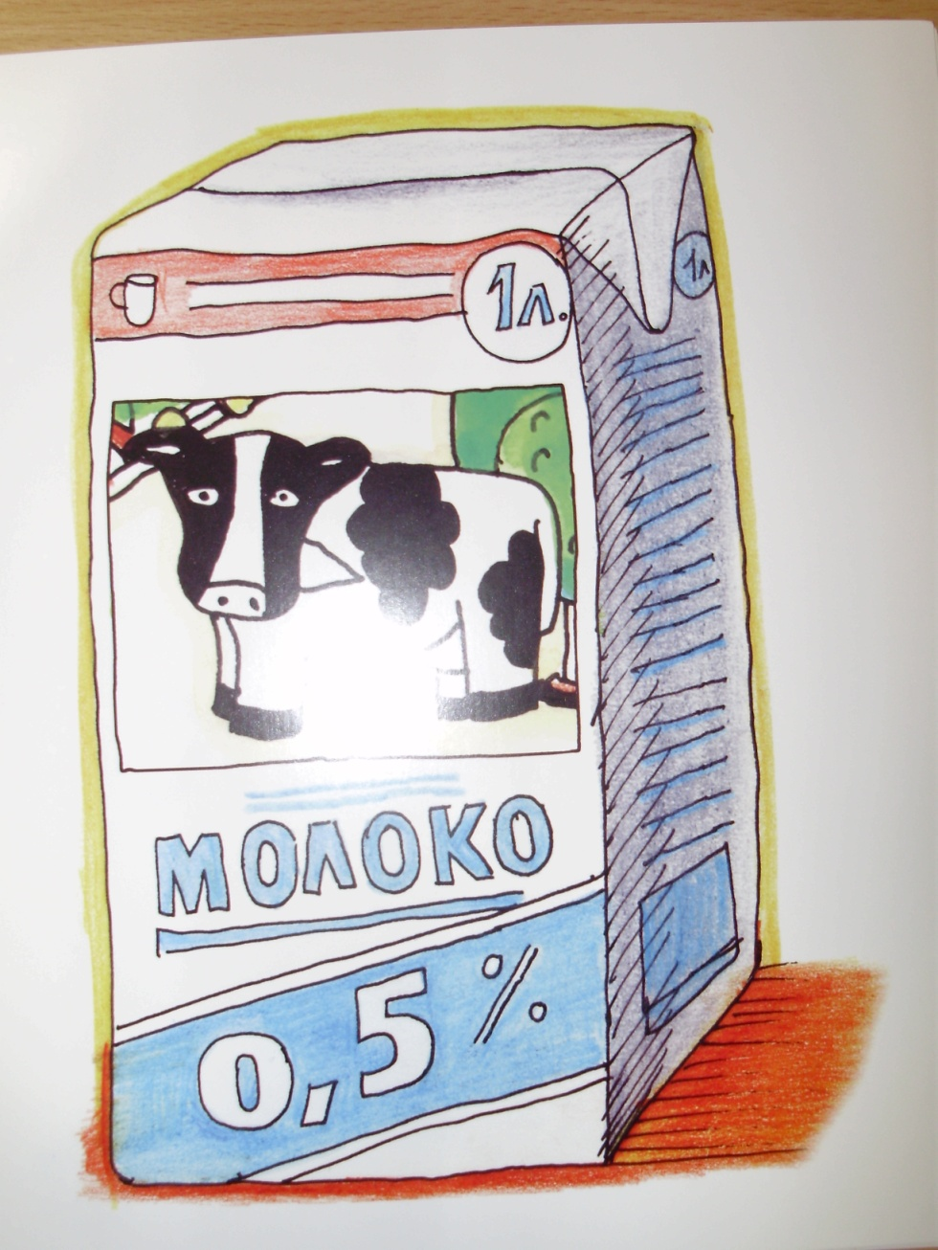
milk

Slide 4
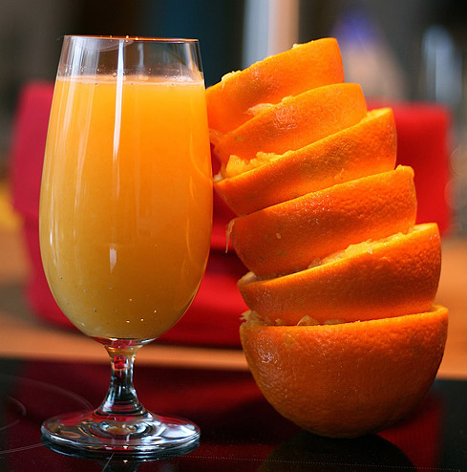
juice

Slide 5
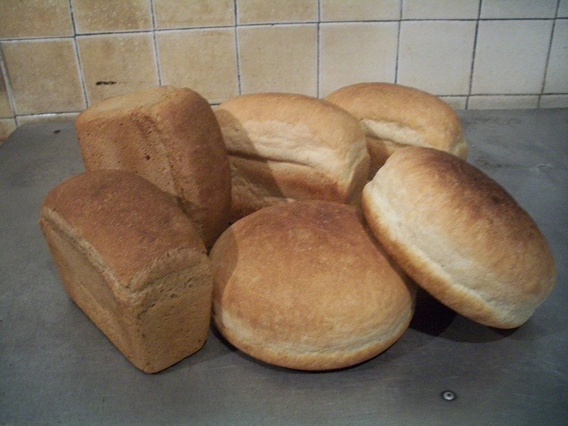
bread

Slide 6
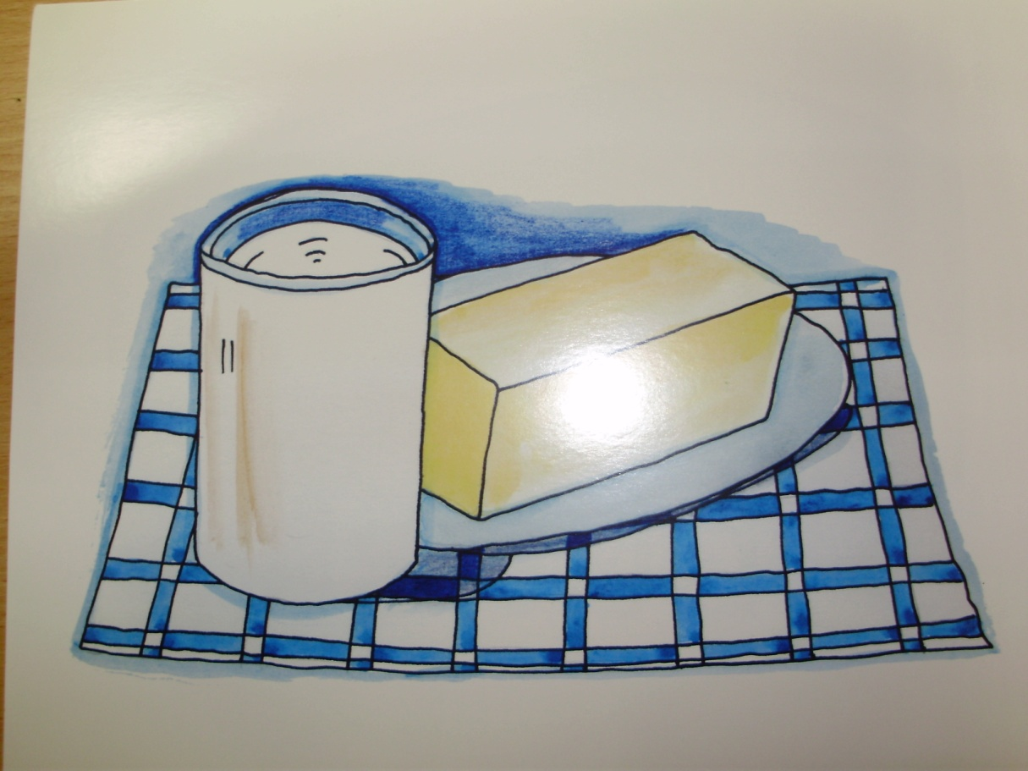
butter

Slide 7
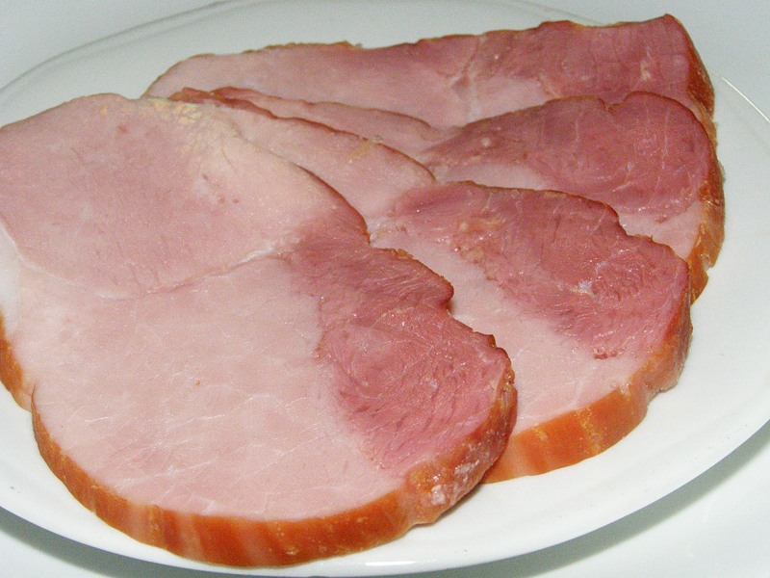
ham

Slide 8
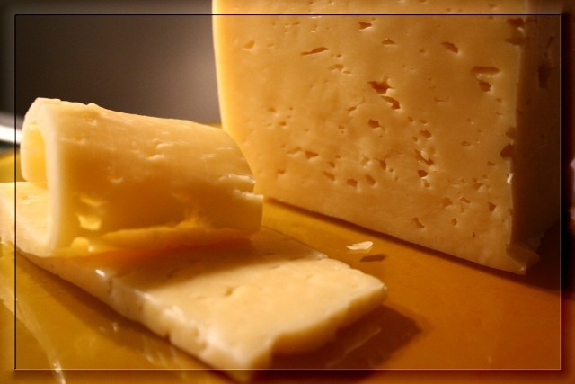
cheese

Slide 9
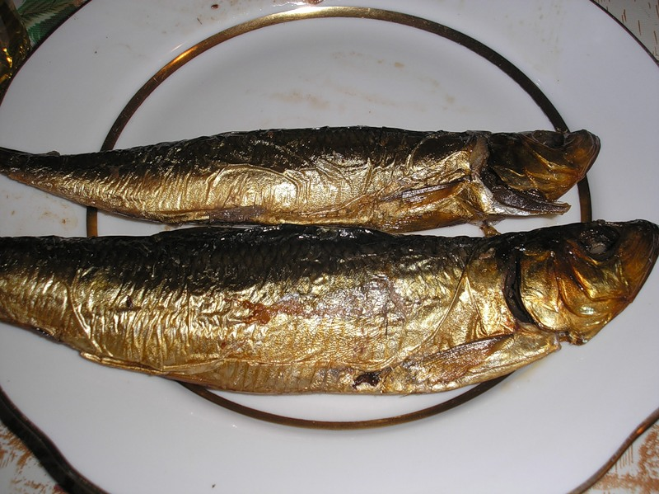
fish

Slide 10
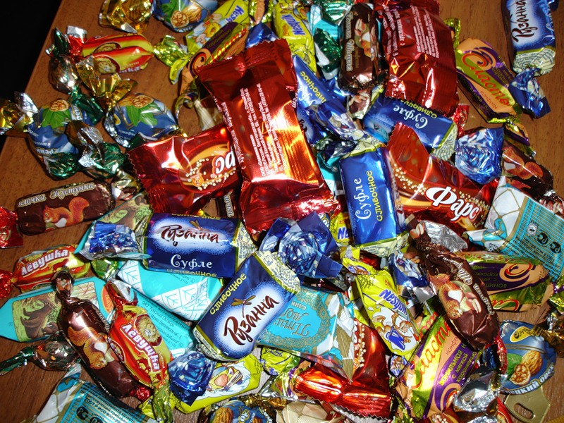
sweets

Slide 11
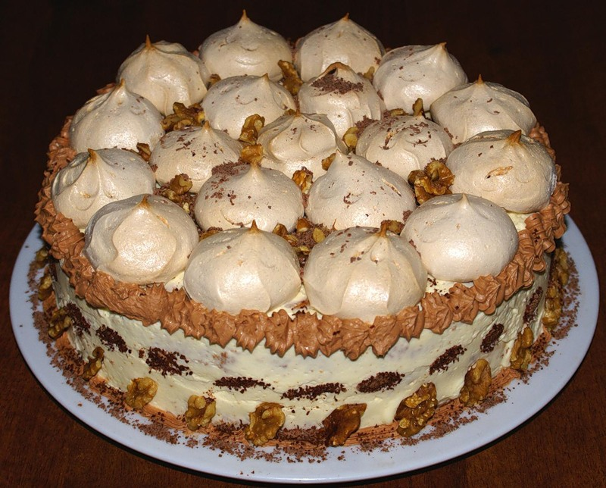
a cake

Slide 12
Do you like ?
- Yes, I do.
- No, I don’t.

Slide 13
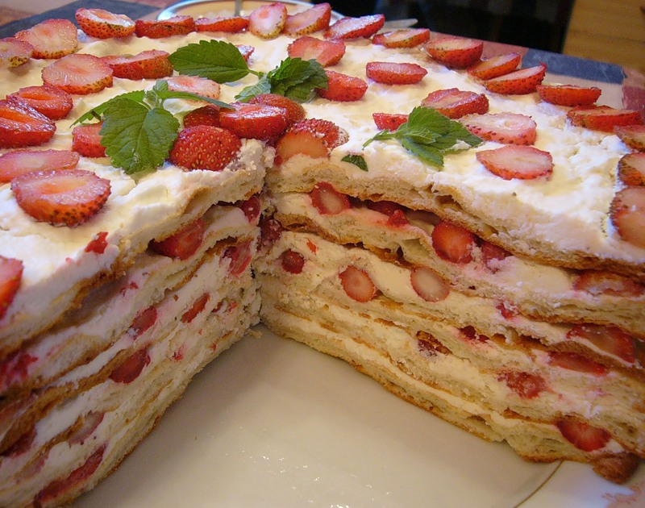
Well done!
Thank you!

